Slide 1
Caso X-2

Slide 2
Sr. P.T.M. Paciente de 73 años, contador jubilado, hipertenso antiguo, irregularmente controlado con Amlodipino 5 mg al día, con cifras de PA entre 135/75 y 165/90 en controles informales.
Mantiene una actividad física normal para su edad, sin disnea ni dolor al pecho.
Hace 3 años se realizó control con Glic (89 mg%) y Colesterol (208mg%).

Slide 3
Consulta el 8 de Enero de 2015 por presentar sensación de falta de aire y palpitaciones rápidas con esfuerzos.
Las molestias se iniciaron hace 3 semanas: inicialmente los síntomas se presentaban al apurarse o subir escaleras del metro, pero desde unos 8 días han sido progresivos y aparecen al caminar 50 – 70 m y debe detenerse para ”tomar aire”. Además en las últimas noches ha debido dormir semi-sentado. No ha notado edema de extremidades.

Slide 4
¿Qué hallazgos del examen físico considera importantes para el diagnóstico diferencial en este paciente?

Slide 5
Examen físico
Buenas condiciones generales, sin sobrepeso, consciente, orientado y cooperador.
Sin disnea de reposo.
Piel bien perfundida, sin cianosis.
PA 145/95 mm Hg
FC 135 x’ irregular
Yugulares (+)
Carótidas sin soplos
Pulmones: ruidos finos bibasales (++); no hay roncus ni sibilancias.
Corazón: Apex en 4° espacio intercostal izquierdo, soplo sistólico corto, endoapex, II/VI, no irradiado. No se distingue 3° o 4° ruido.
Abdomen: blando, indoloro. Higado 2 cm bajo reborde costal
Extrem: edema pretibial escaso.

Slide 6
¿Cuáles son sus diagnósticos iniciales?
El síntoma disnea, en presencia de “arritmia” y elementos congestivos pulmonares (crépitos) y viscerales (Yugulares (+) Hígado ligeramente crecido y edema) nos hacen plantear el diagnóstico de I.C.C.
Los antecedentes de DM e HTA plantean como etiología una cardiopatía coronaria o hipertensiva.
¿Cuál podría ser el factor desencadenante de esta IC de corta evolución? (ver)

Slide 7
Las causas habituales de descompensación de un paciente con cardiopatía estable son:
Abandono de tratamiento (ingesta de sal)
Infecciones intercurrentes, especialmente broncopulmonares.
Arritmias
Daño miocárdico isquémico
En este paciente no ha evidencias de infecciones, ni dolor torácico y al examen físico existe una taquiarritmia, la que probablemente es el factor desencadenante.
Volver

Slide 8
¿Cuál sería su plan de manejo (exámenes diagnósticos y medidas terapéuticas iniciales)?

Slide 9
Exámenes diagnósticos
Considerando los antecedentes, síntomas y hallazgos, en primer lugar debemos realizar un ECG que nos permita evaluar la arritmia y confirmar la existencia de una necrosis miocárdica.

Slide 10
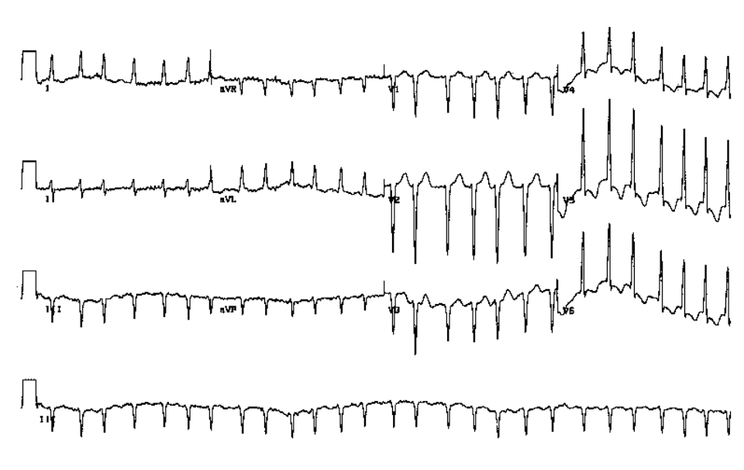

Slide 11
Otro examen muy importante, para objetivar el tamaño del corazón y la congestión pulmonar, es la RxTx.

Slide 12
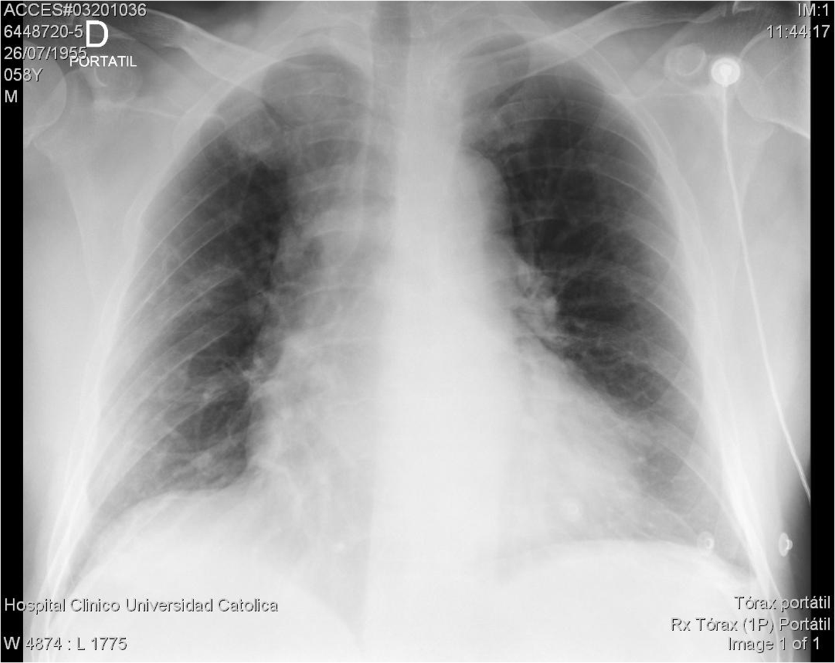

Slide 13
Basados en los elementos clínicos, y en los resultados del ECG y RxTx, podemos concluir que el paciente tiene una AC x FA y una insuficiencia cardiaca congestiva, sin elementos de gravedad mayor (hipoperfusión, cianosis, anasarca).

Slide 14
Con el resultado del ECG y la Rx Tx,
¿cuales son sus objetivos terapéuticos?

Slide 15
Los objetivos terapéuticos iniciales son:
Manejo de la arritmia
Manejo de la IC congestiva

Slide 16
Manejo de la arritmia
El manejo de una FA de alta frecuencia debe apuntar a:
Prevenir embolias (TAC)
Control de FC o reversión a RS
Volver

Slide 17
Manejo de la IC congestiva
El tratamiento de la IC en un paciente como este debe poner énfasis en:
Reposo y régimen sin sal
Diuréticos
Vasodilatadores
Control de la FC
Volver

Slide 18
En este momento debemos reflexionar si estos objetivos pueden alcanzarse con el paciente ambulatorio o debemos hospitalizarlo.

Slide 19
Finalmente ¿cómo continuamos su estudio y tratamiento?
En un paciente con HTA y FA de 3 semanas de evolución, que ha desencadenado una insuficiencia cardiaca, debemos establecer si hay crecimiento de la aurícula izquierda y la hipertrofia y función del VI. Esta información nos servirá para establecer el pronóstico y decidir la terapéutica de la FA: cardioversión o control de la frecuencia.

